Slide 1
Проектирование принципиальных схем и разводка печатных плат
Преподаватели: Эпштейн Леонид Борисович

Slide 2
Процесс разработки
Отладка и использование устройства
Разработка ПО
Интеграция проекта FPGA
Производство ПП
Реализация алгоритмов
Интерфейсы FPGA
Трассировка ПП
Математические алгоритмы
Принципиальная схема
Системное проектирования
Разработка ТЗ

Slide 3
Процесс разработки
Отладка и использование устройства
Разработка ПО
Интеграция проекта FPGA
Производство ПП
Реализация алгоритмов
Интерфейсы FPGA
Трассировка ПП
Математические алгоритмы
Принципиальная схема
Системное проектирования
Разработка ТЗ

Slide 4
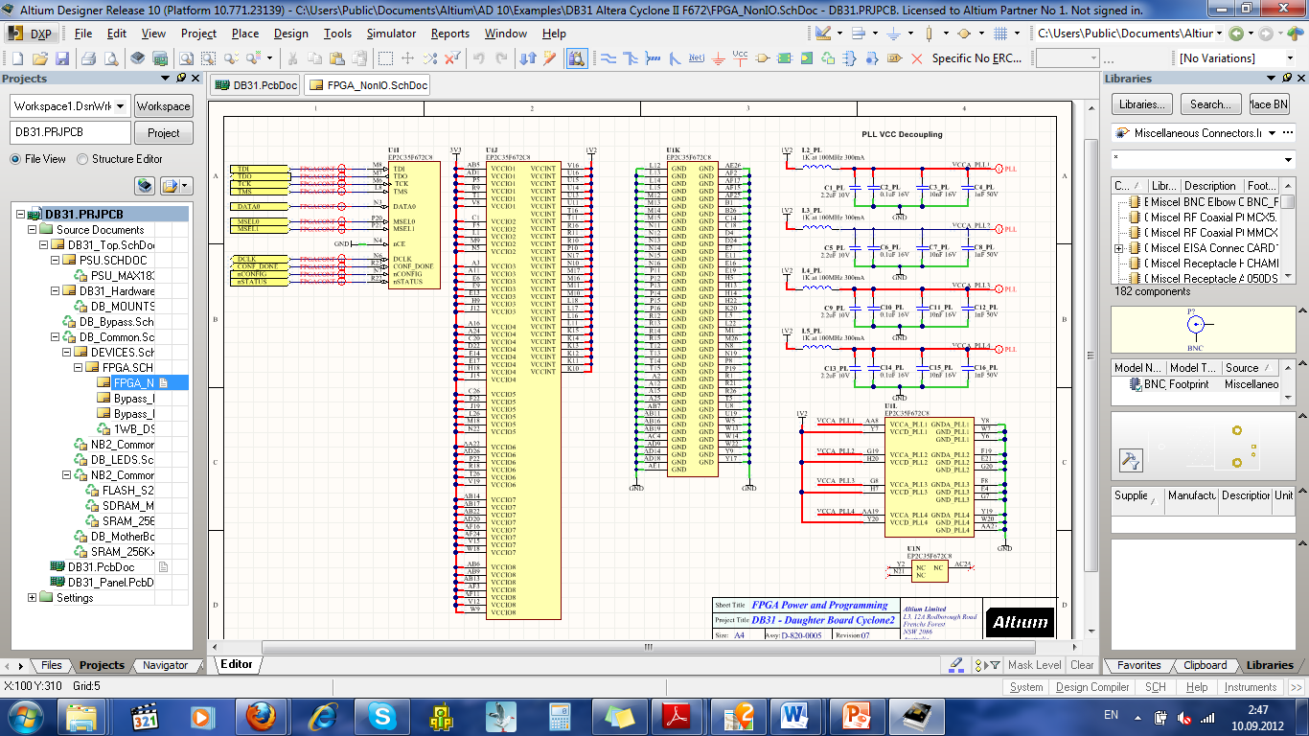
Разработка принципиальной схемы
При разработке электрической принципиальной схемы в первую очередь производится выбор электронных компонентов исходя из их характеристик, а так же доступности (для покупки).

Slide 5
Разработка печатной платы
По завершении создания электрической схемы запускается следующий, тесно с ним связанный этап: трассировка печатной платы. Все выбранные компоненты устройства размещается на печатной плате (ПП) и между ними создаются соединения в соответствии со схемой. Естественно, их число стараются минимизировать, но в конечном итоге все зависит от запросов человека, занимающегося трассировкой (разводчика) и его опыта. В процессе трассировки учитывается множество требований, касающихся целостности и времени распространения сигналов по ПП.
Для разработки схемы и трассировки в нашем институте распространены Altium Designer и Or-CAD

Slide 6
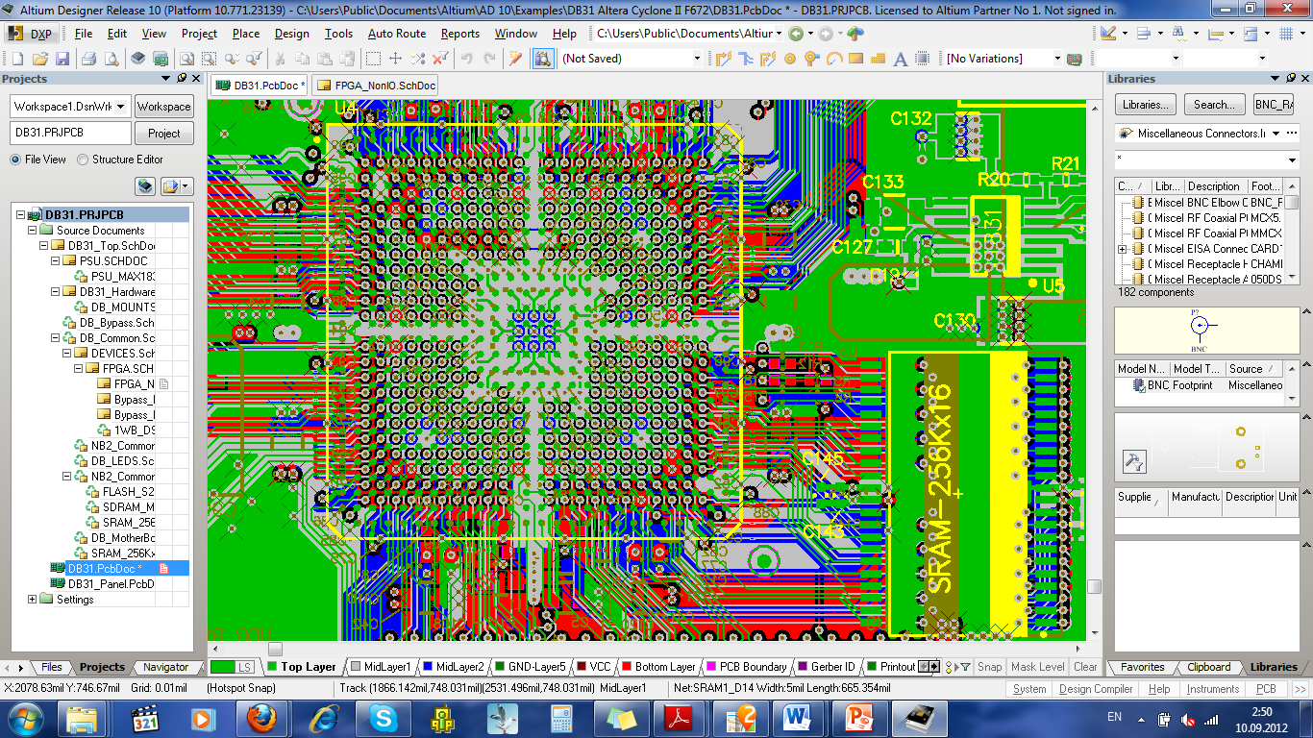
Разработка печатной платы

